Slide 1
쓰로잉크 특수오브젝트(면적이 같이 있는 오브젝트)
1. 빈 게임오브젝트를 생성하여 ObjectManager 스크립트를 넣는다.

Slide 2
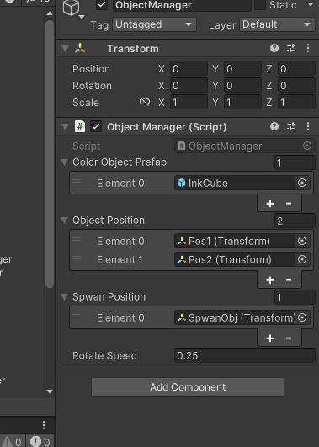

2. 유니티 내부 설정 방식
Move Speed : 오브젝트 이동속도
오브젝트의 회전 속도
Prefab으로 만들어진 오브젝트 : 채색및 면적시스템이 들어가있는 오브젝트
도착 지점 포지션을 설정하는 곳이므로 빈게임오브젝트만 만들어주면 됨
Color Object Prefab(Prefab으로 만들어진 오브젝트)의 시작저짐을 설정이 가능함

Slide 3
3. 동작 방식
엔터키를 누르면 오브젝트(Prefab으로 만들어진 오브젝트) 가 생성이됨
숫자 0 을 누르면 1번의 포지션으로 천천히 이동 이후 도착한후 0으 누르면 설정한 2번의 포지션으로 이동 후 다시 1번으로 이동시키게 해둠
P.S 현재 한 개의 오브젝트 기준으로 관리를 시켰고 만약 최대 3개까지라고 했을때 3개가 각각 움직이게 원한다면 애기주시면 바로 수정하겠습니다.
1번 포지션
2번 포지션

Slide 4
10-10 18:05 추가 기능 내용들

